Slide 1
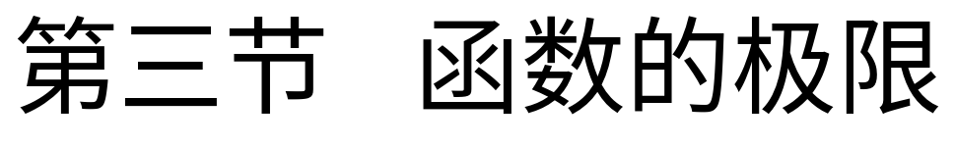
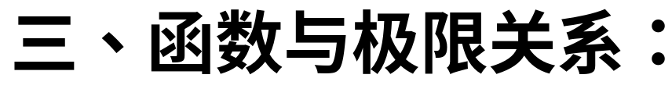
一、自变量趋向无穷大时函数的极限
二、自变量趋向有限值时函数的极限
四、小结

Slide 2
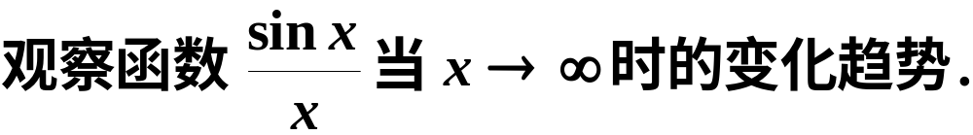

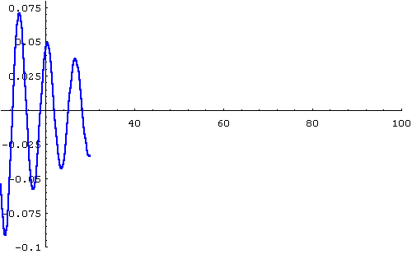
一、自变量趋向无穷大时函数的极限

Slide 3
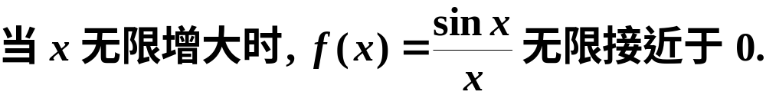
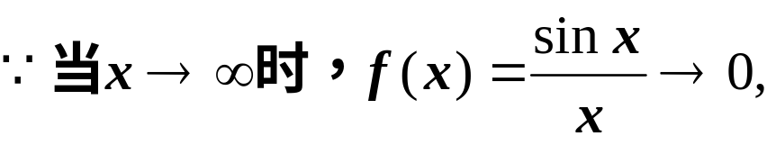

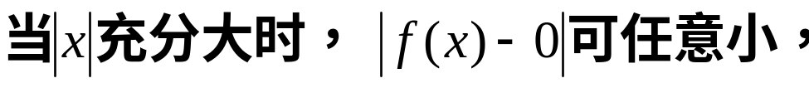


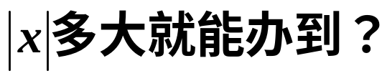
通过上面演示实验的观察:
问题:
如何用数学语言刻划函数“无限接近”?

Slide 4
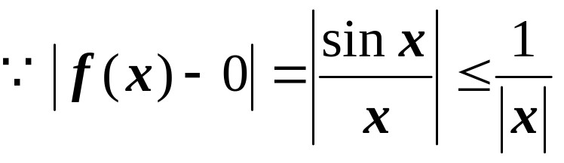
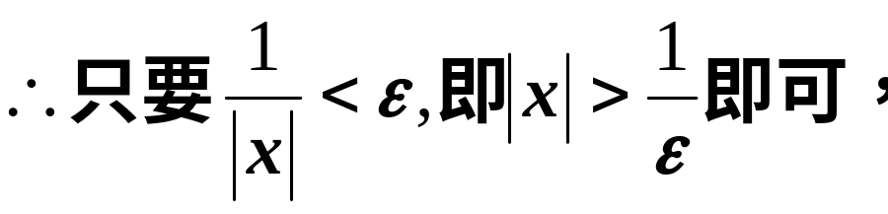
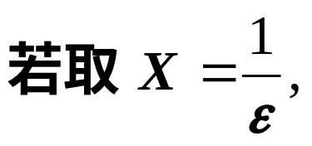
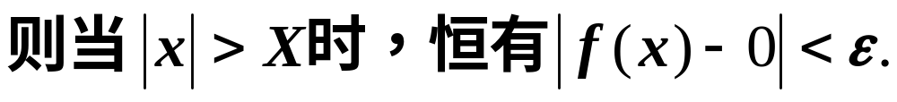
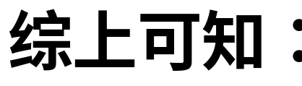
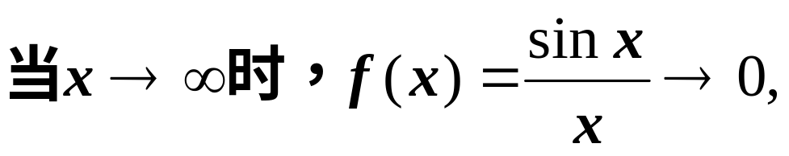

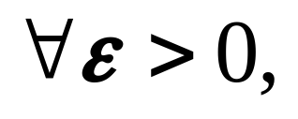

Slide 5
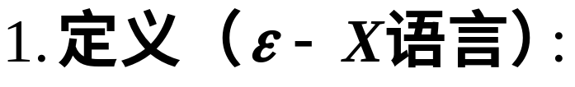
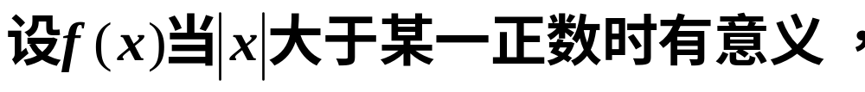
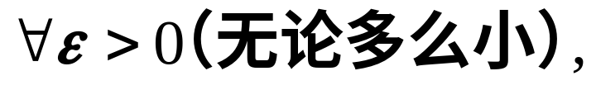
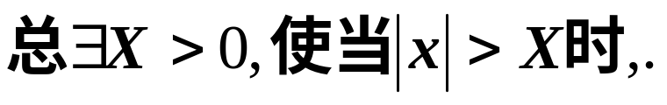
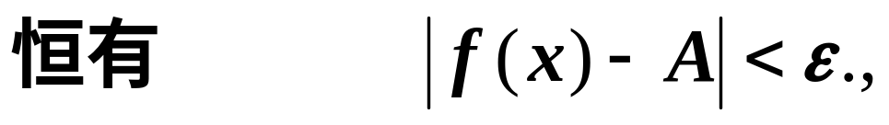
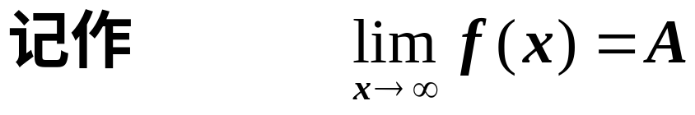

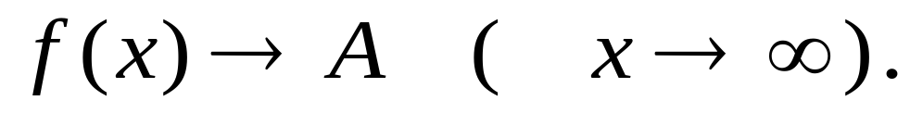
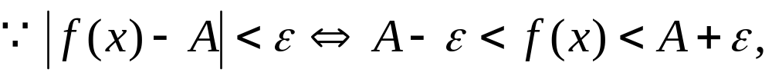
当
几何解释:

Slide 6
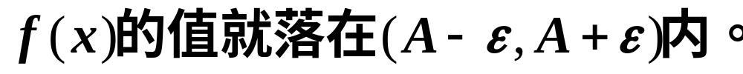
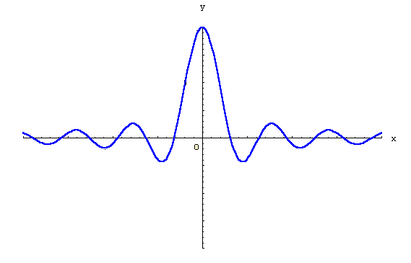
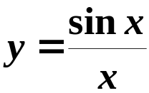




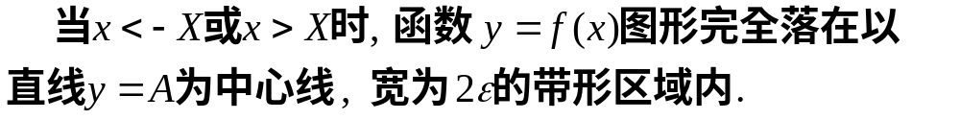

Slide 7
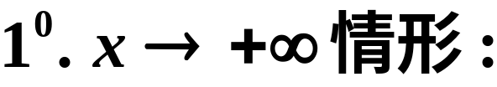
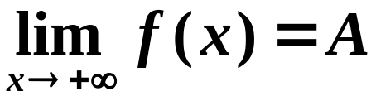

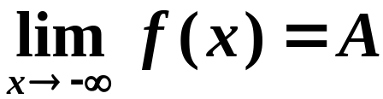
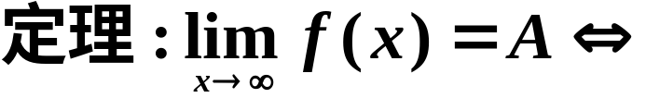
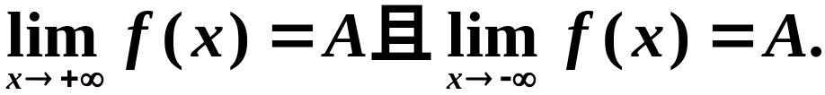
2.另两种情形:

Slide 8
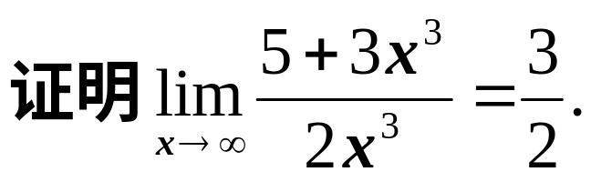
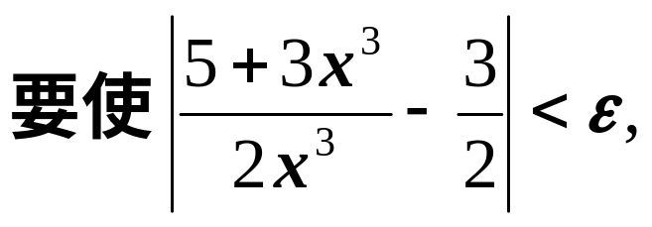

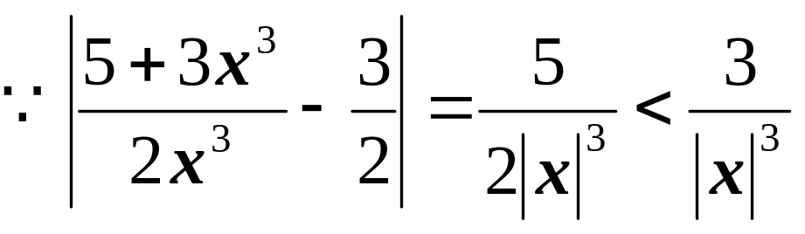
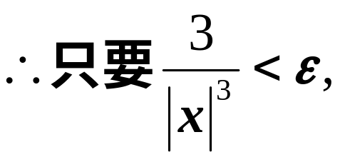
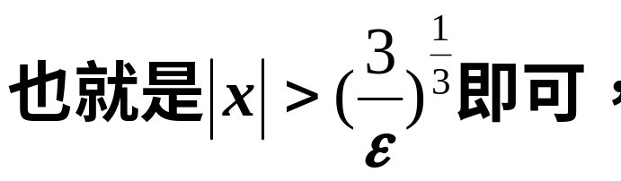
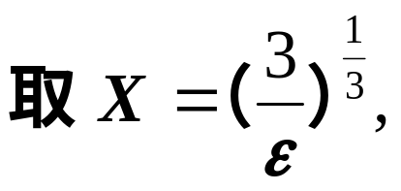
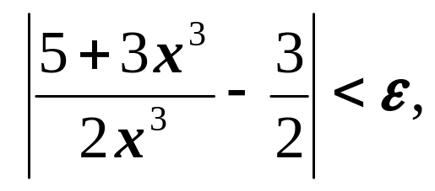
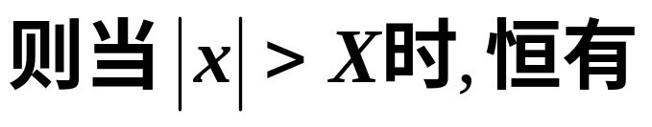
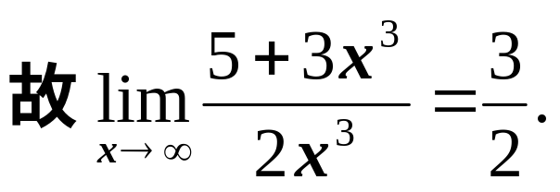
例1
证:

Slide 9
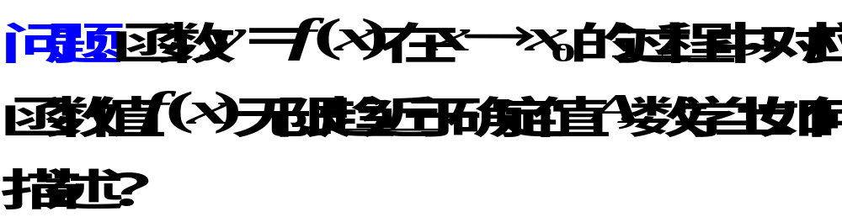
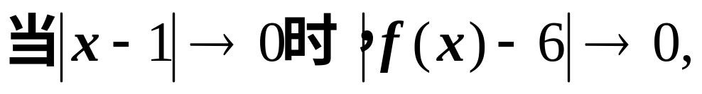
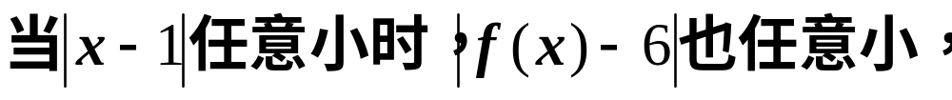
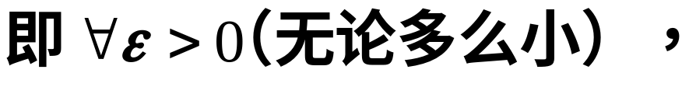
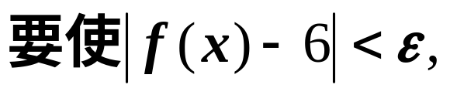
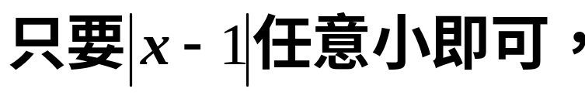
二、自变量趋向有限值时函数的极限

Slide 10
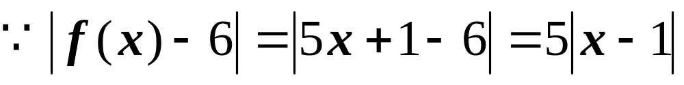
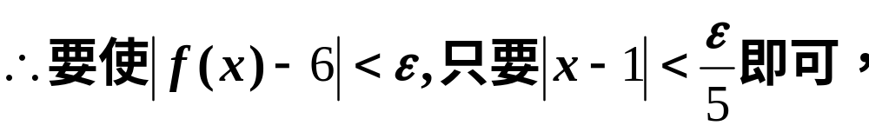
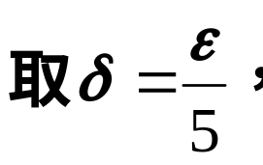


Slide 11









Slide 12





(5).几何意义:

Slide 13

















Slide 14









例2
证
函数在点x=1处没有定义.

Slide 15














例3
证

Slide 16









三、左右极限:
例如,

Slide 17





左极限
右极限

Slide 18





Slide 19












例4. 设函数
显然

Slide 20









Slide 21






Slide 22















四 函数极限的性质
与收敛数列的性质类似，函数极限有相应的一些性质.
定理1（唯一性）如果
存在，则极限唯一.
定理2（局部有界性）如果
那么存在常数
和
，使得当
满足不等式
时，对应的函数值
都满足不等式
证明
因为
所以不妨取
则存在
当
时，有
.
所以
记
则当
时，有

Slide 23










定理3(保号性)
证
则在对应的邻域
上，

Slide 24








推论:
如果函数
，那么
问题:
不一定
如
则
但是

Slide 25














定理4 如果
，那么必存在着存在
，当
满足不等式
时，有
证明
取
则
当
时，有
即
，
当
.
思考
结论能否改成
时，则有
当
时，则有
从而

Slide 26







定理5 （函数极限与数列极限的关系）
如果极限
存在，{
}为函数
的定义域内任一收敛于
的数列，且满足：
，那么相应的函数值数列
必收敛，且
.

Slide 27


内容小结
1. 函数极限的
或
定义及应用
2. 函数极限的性质:
函数极限的唯一性、局部有界性、保号性，
函数极限和数列极限的关系，
与左右极限等价定理。

Slide 28












思考与练习
1、求证
解：由于

Slide 29













2. 证明
不存在 .
证: 取两个趋于 0 的数列
及
有
不存在 .
3. 若极限
存在,
是否一定有
？
不一定

Slide 30

















4、
设函数
(1)求
(2)当
为何值时,极限
(1)
(2)
由
即
所以当

Slide 31
一、自变量趋向无穷大时函数的极限

Slide 32

一、自变量趋向无穷大时函数的极限

Slide 33

一、自变量趋向无穷大时函数的极限

Slide 34

一、自变量趋向无穷大时函数的极限

Slide 35

一、自变量趋向无穷大时函数的极限

Slide 36

一、自变量趋向无穷大时函数的极限

Slide 37

一、自变量趋向无穷大时函数的极限

Slide 38

一、自变量趋向无穷大时函数的极限

Slide 39
一、自变量趋向无穷大时函数的极限

